Slide 1
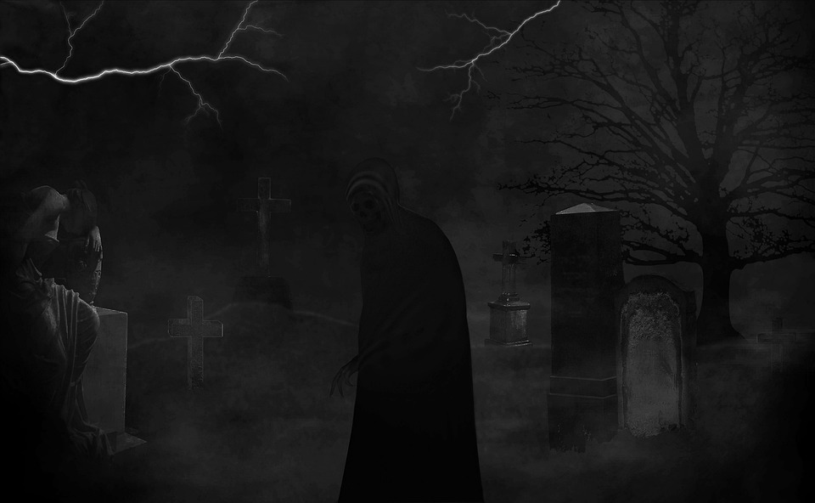
HALLOWEEN

Slide 2
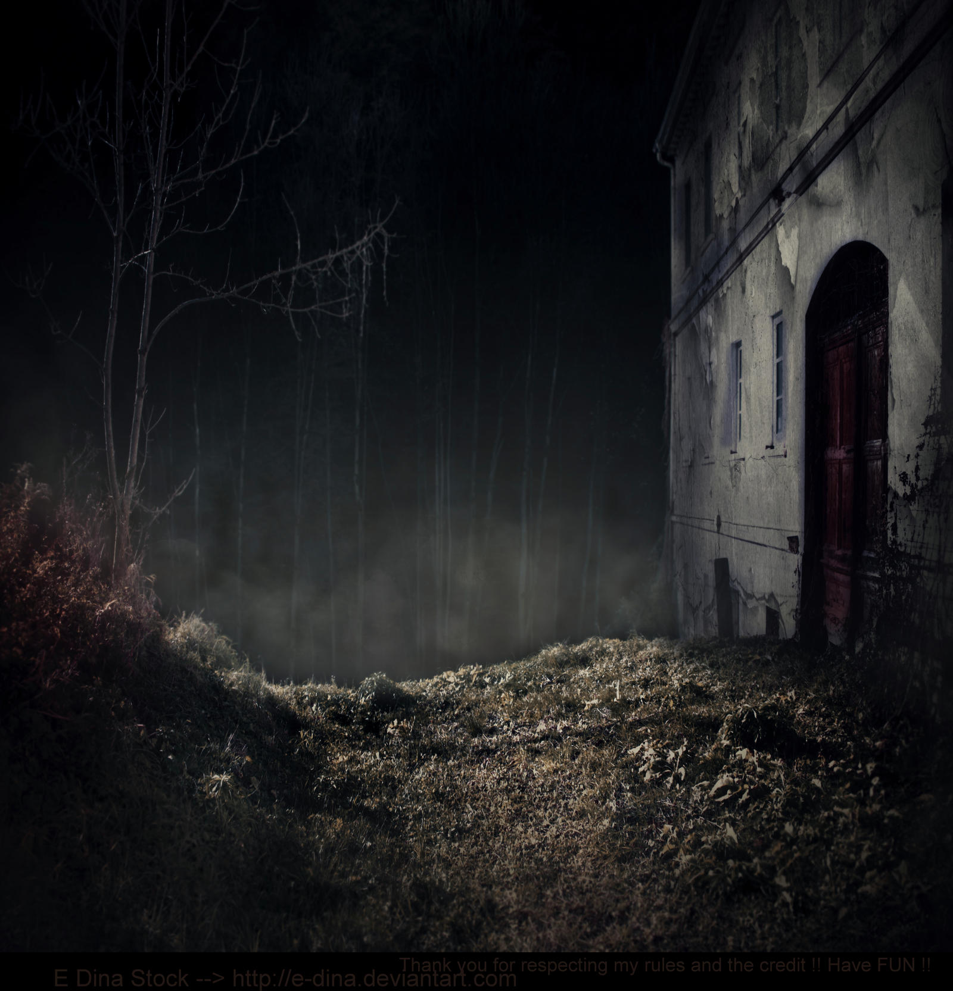
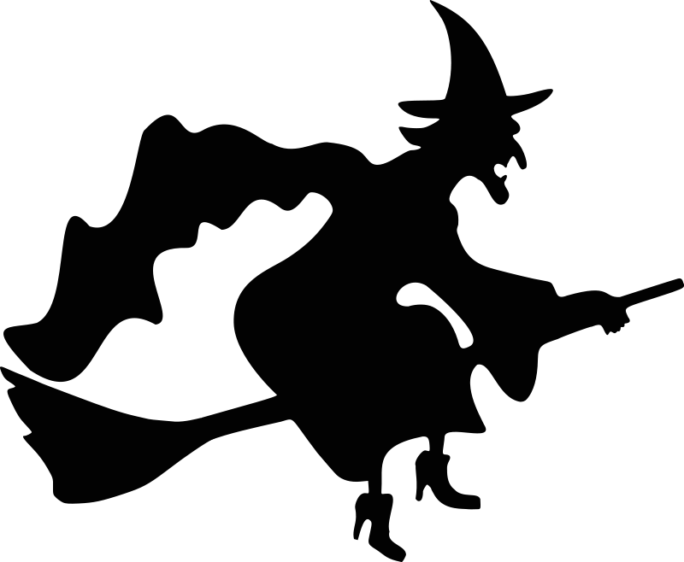
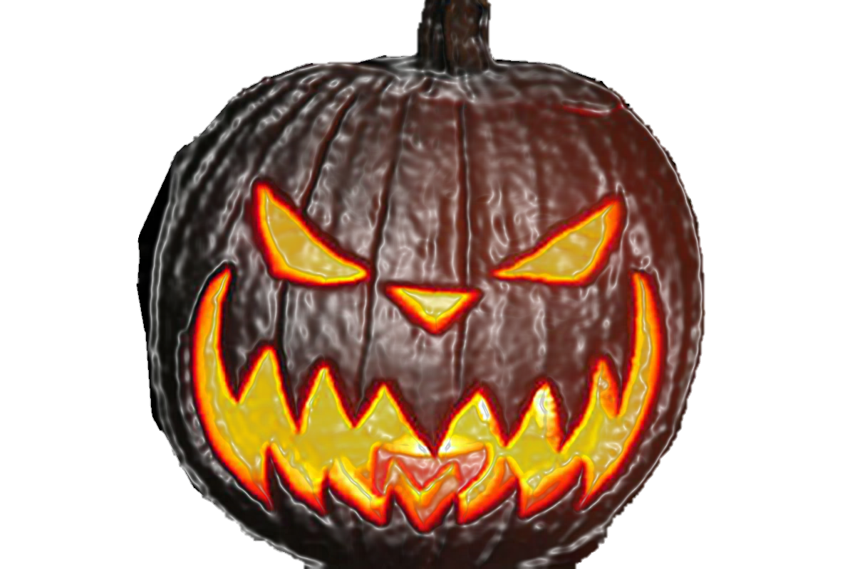
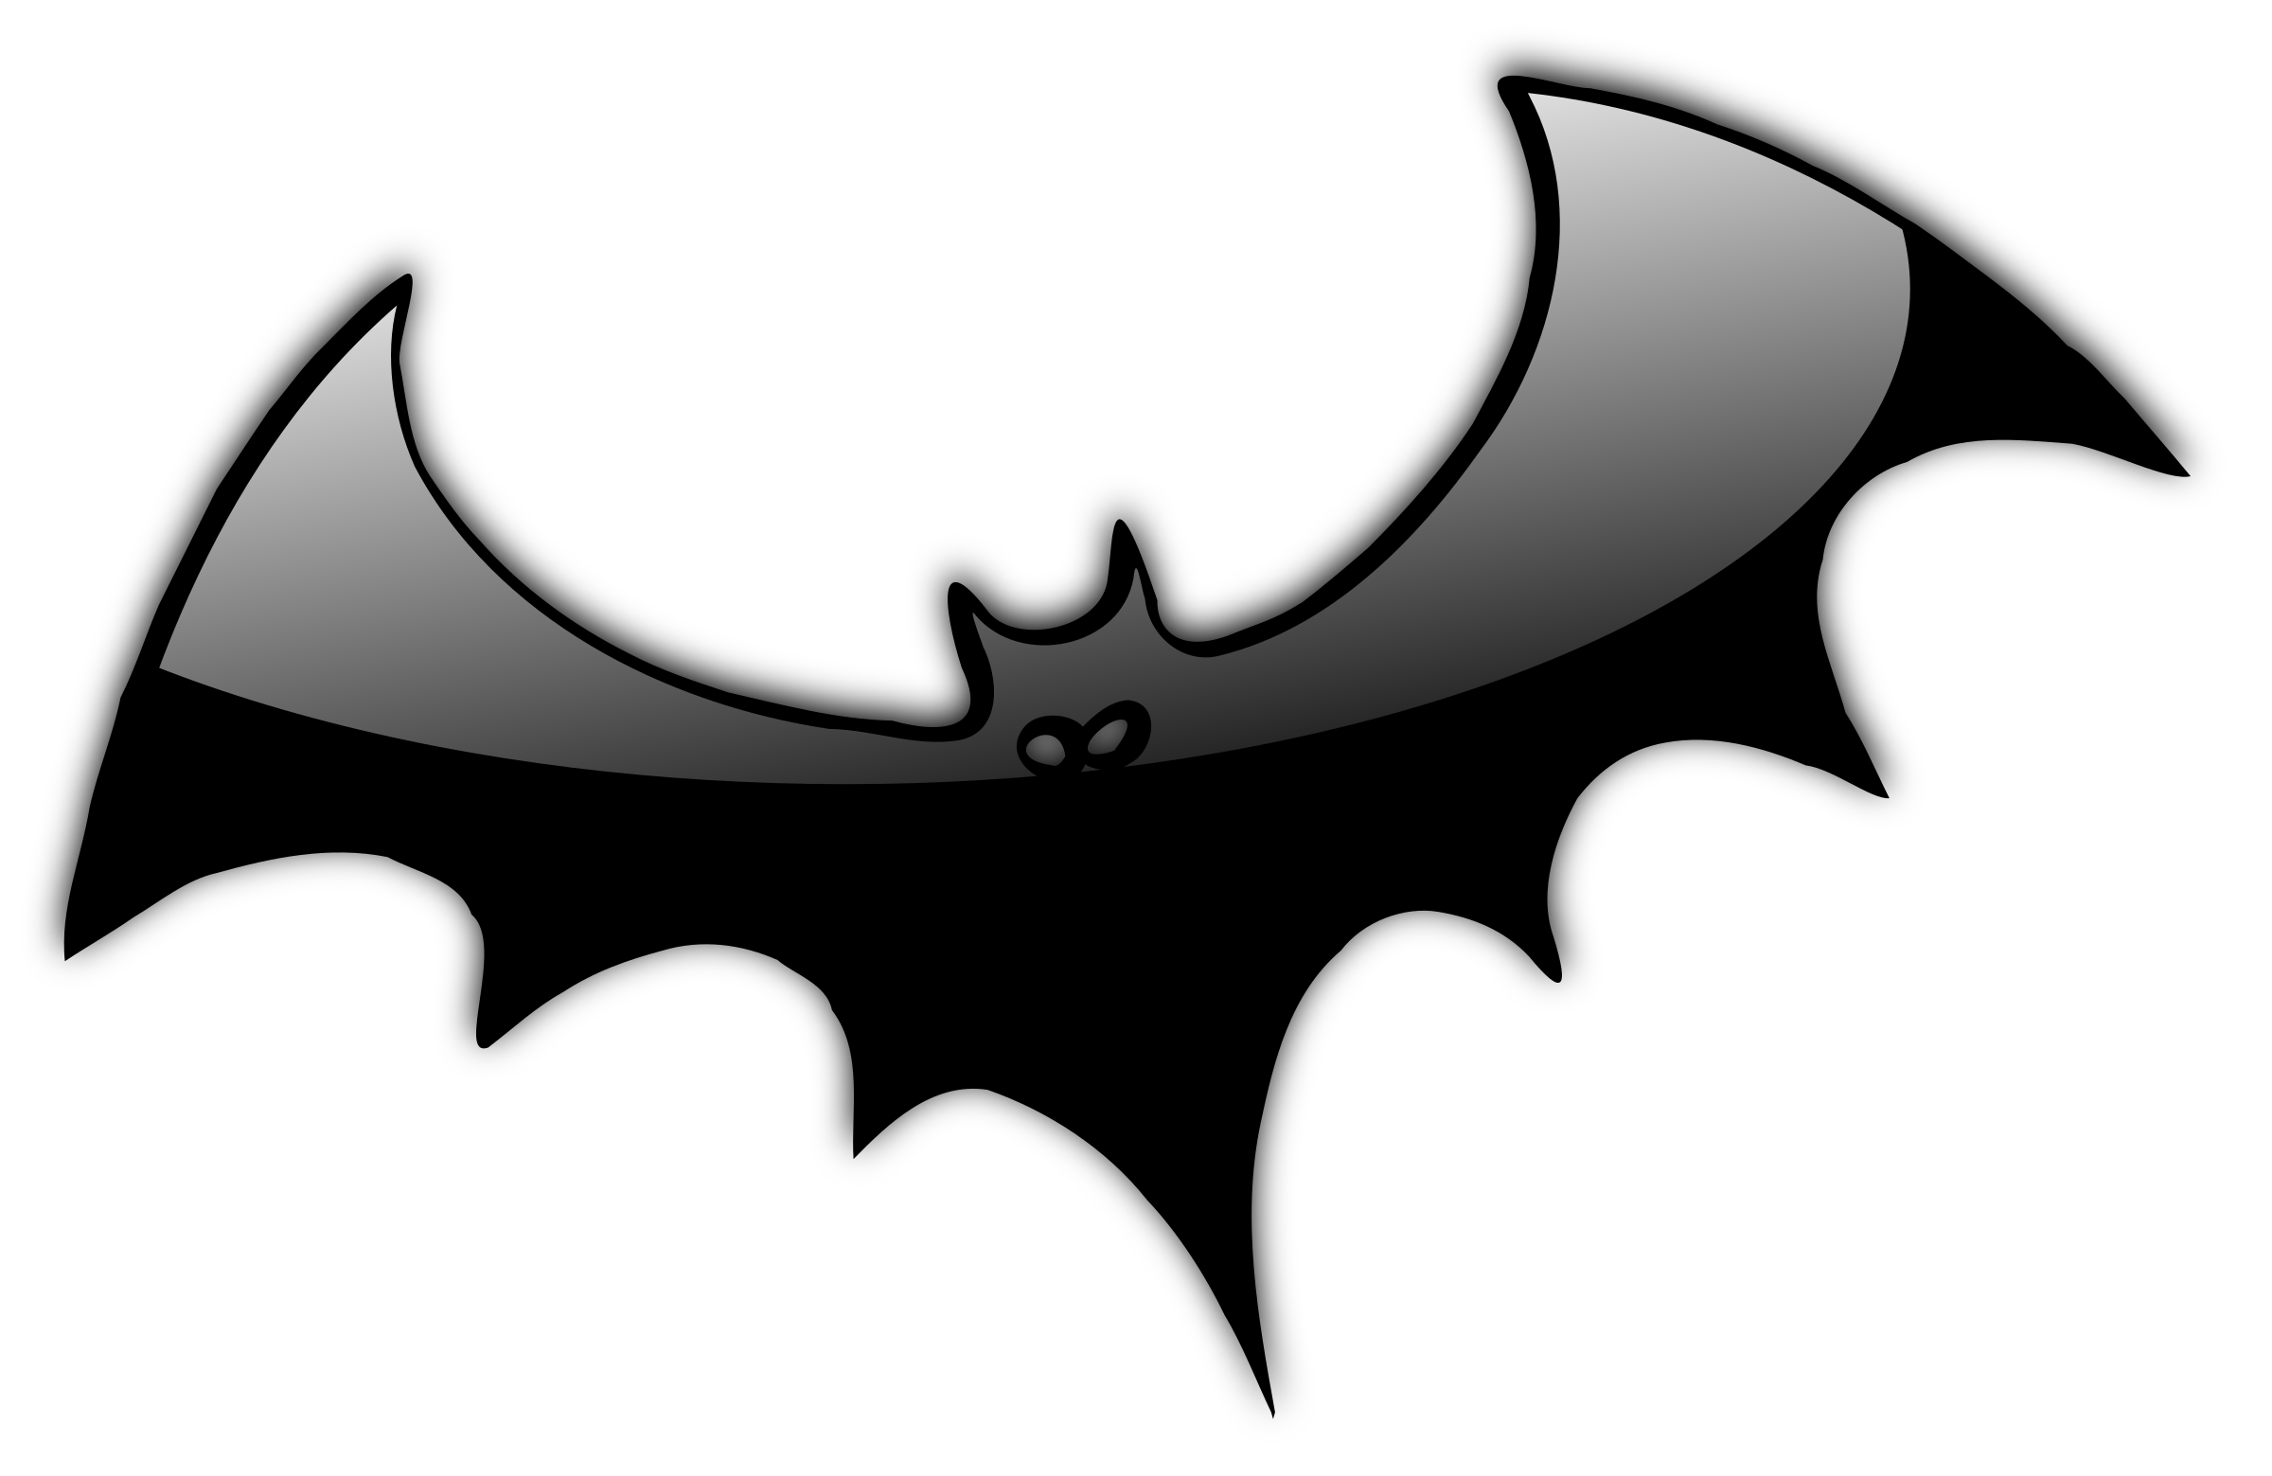
Herkunft
Ursprunglich aus Irland
Fest Samhain
Iren Branchten Tradition In Die USA
Seit 90ern Verbreitung In Europa

Slide 3
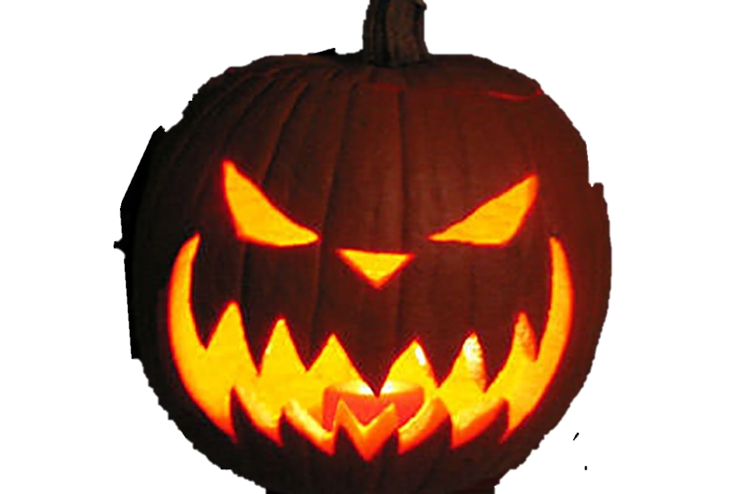

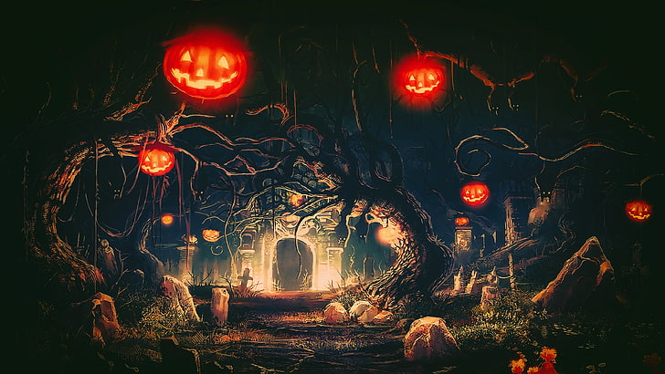
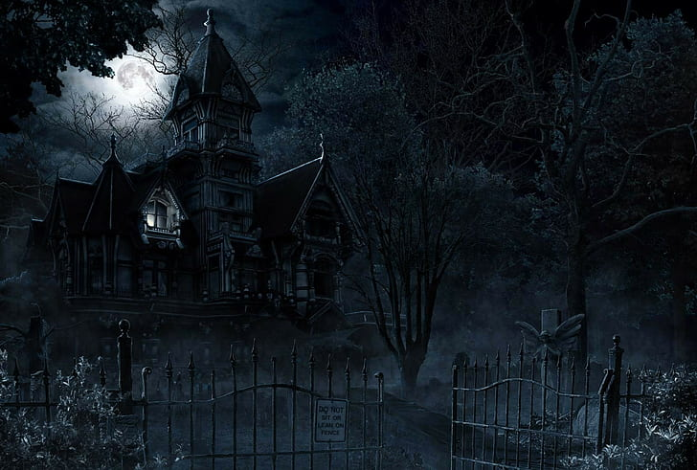
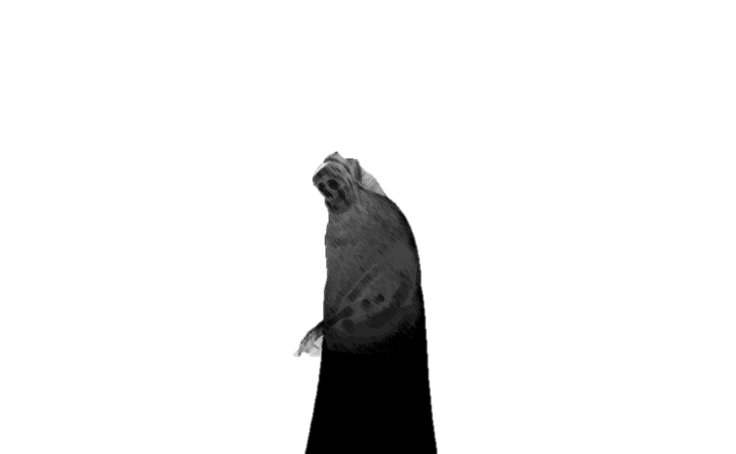
Haunted Places
Top Haunted Places
Moundsville Penitentiary
Sammie Dean
Villisca Axe Murder House
The Sultan's Palace
This Photo by Unknown Author is licensed under CC BY-NC-ND

Slide 4
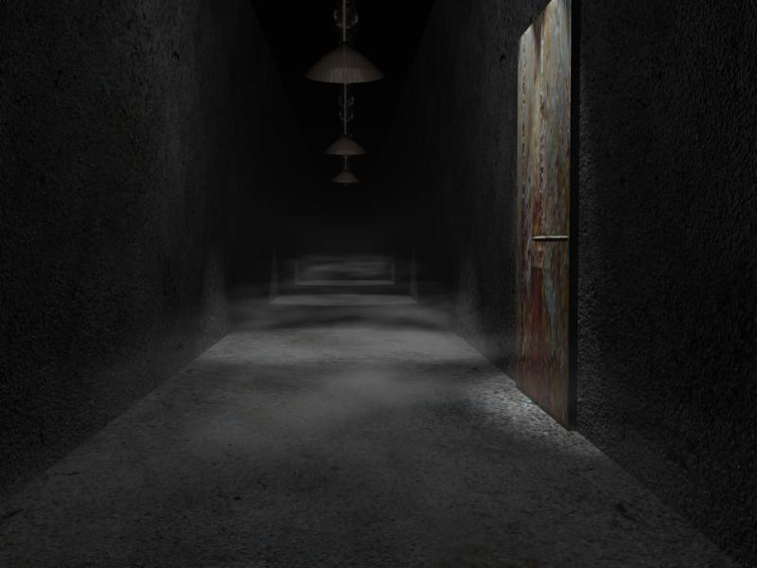
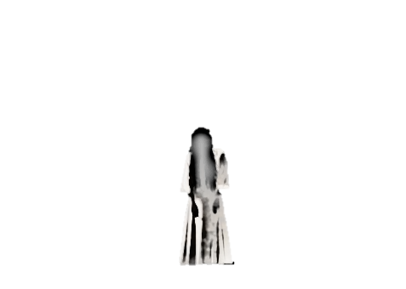
kostiime
Geister, Gespenster
Hexen, Zauberer
Vampire, Werwoife
Zombies, Damonen, Teufel

Slide 5
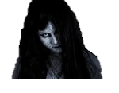

Slide 6
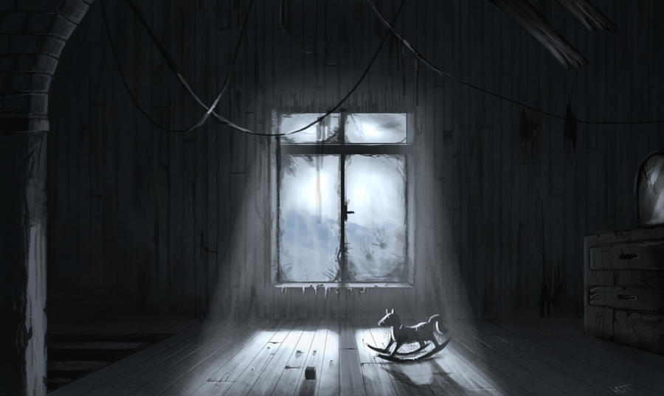
Happy
HALLOWEEN

